Slide 2
第五章 UART序列埠通訊
並列與序列通訊簡介
認識序列埠
認識字元資料類型
字串資料類型
從序列埠監控視窗觀察變數
從Arduino接收序列資料
switch...case控制結構

Slide 3
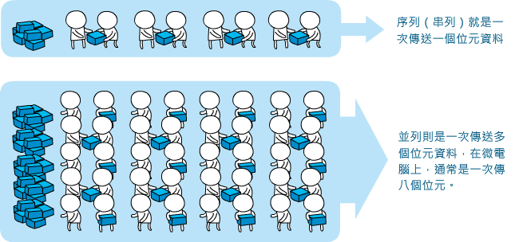
並列與序列通訊簡介
並列代表處理器和周邊之間，有多條資料線連結，處理器能一口氣輸出或接收多個位元的資料。
參閱
5-2
序列則是用少數（通常是兩條或三條）資料線，將整批資料依序一個個送出或傳入。

Slide 4
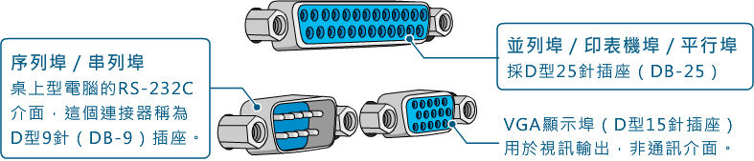
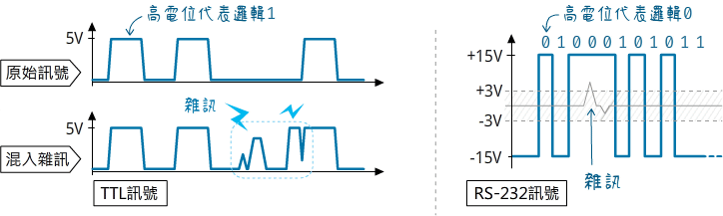
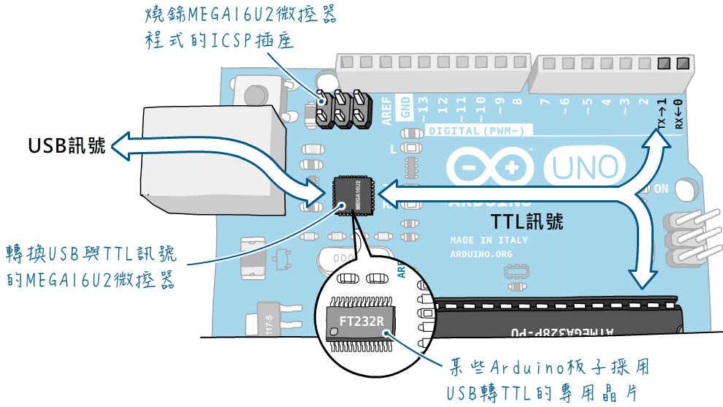
認識UART序列埠
RS-232是最早廣泛使用的序列埠標準，在系統軟體中稱為COM，每個COM介面同時只能接一個裝置。
一般數位IC的0與1訊號的電壓準位，分別是0v和5v，稱為TTL或邏輯準位。
參閱
5-3
序列埠最重要的三個接腳：
數據傳送（TxD）
數據接收（RxD）
接地（GND）

Slide 5
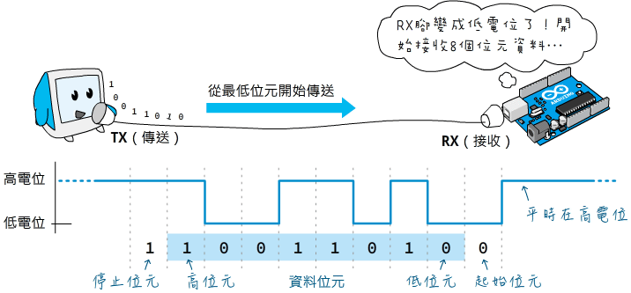
序列資料傳輸協定
傳輸協定（protocol）代表通訊設備雙方所遵循的規範和參數，通訊雙方的設定要一致，才能相互溝通，否則會收到一堆亂碼。
開始傳輸資料之前，UART的傳送（Tx）與接收（Rx）腳都處於高電位狀態，傳送資料時，它將先送出一個起始位元（低電位），接著才送出資料位元。
參閱
5-7

Slide 6
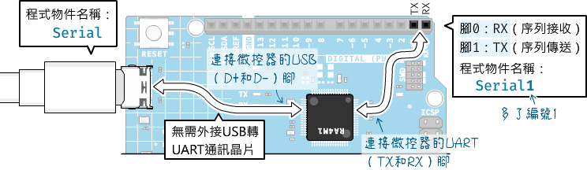
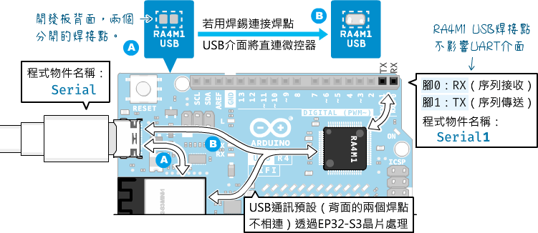
UNO R4開發板的 UART通訊介面
UNO R4 Minima的UART
UNO R4 WiFi的UART
參閱
5-11

Slide 7
認識字元資料類型
電腦把文字訊息分成字元（character）和字串（string）兩種資料類型。
字元類型的資料值要用單引號（'）刮起來。
每個字元都用一個唯一的數字碼表示。
參閱
5-14
ASCII定義了128個字元，其中有33個是不能顯示的控制字元。
控制字元 | ASCII編碼（10進位） | 程式寫法 | 說明
NULL | 0 | \0 | 代表「沒有資料」或字串的結尾。
CR (Carriage Return) | 13 | \r | 換行
LF (Line Feed)，也稱為New Line | 10 | \n | 新行

Slide 8
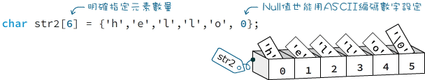
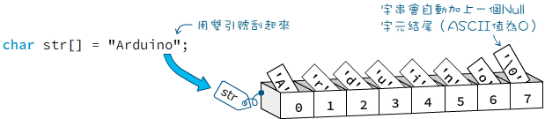
字串資料類型
字串是一連串字元（char）的集合，也就是一段文字。
程式採用陣列存放字串，資料值前後一定要用雙引號刮起來。
每個字串都有一個Null字元（ASCII值為0）結尾。
參閱
5-16

Slide 9
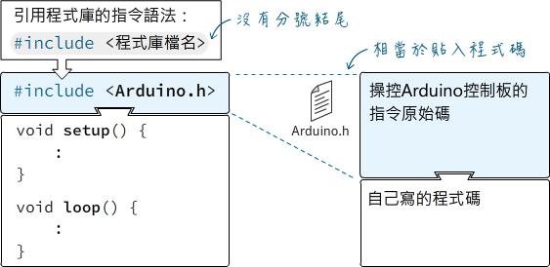
認識程式庫： 傳遞序列訊息
程式庫相當於程式語言的「外掛模組」。
有些程式庫是Arduino內建，不需要安裝即可使用的「標準程式庫」。
程式庫是副檔名為.h或.cpp的程式原始碼
Arduino語言最重要的程式庫是“Arduino.h”
#include相當於把外部程式檔貼入我們的程式碼：
參閱
5-17

Slide 10
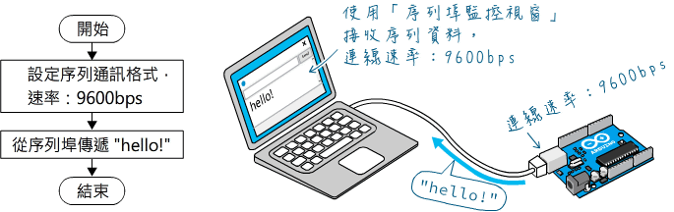

從Arduino傳遞序列訊息給電腦
Serial（序列埠）程式庫當中最常用的四個函式：
begin()：設定序列通訊格式。
print()：從序列埠輸出字串資料。
println()：同 print(), 但在輸出資料末尾會附加新行（’\n’）字元
write()：從序列埠輸出字串或位元組資料
參閱
5-18

Slide 11
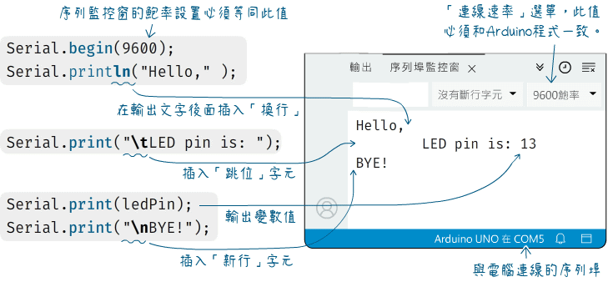
從序列埠監控視窗觀察變數
建立序列埠連線的首要任務是設定資料傳輸率，底下的程式設定為9600bps。
序列埠監控視窗的連線速率要和Arduino程式一致。
參閱
5-20

Slide 12
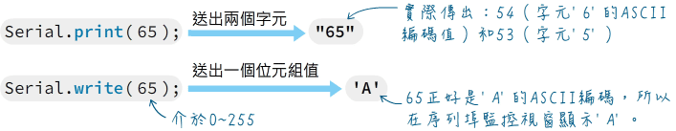
print()與write()函式 的差別
底下兩行敘述是相同的：
print()傳送的是「字元」，write()送出的是原始位元組值：
參閱
5-22

Slide 13
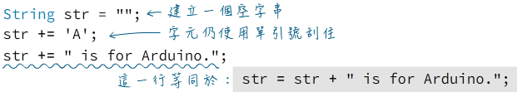

認識String（字串） 程式庫
兩種建立字串的方式：
參閱
5-23
字串相連的示範：
字串相連的應用例：
String提供許多方便好用的功能（方法），例如：
length() | 傳回字串的字元數（不含結尾的null）
equals() | 比較兩個字串內容是否相同（大小寫有別）
charAt() | 取出字串中的特定字元
substring() | 取出部分字串內容
toCharArray() | 將字串複製到字元陣列中
toLowerCase() | 將字串內容全部轉換成小寫

Slide 14
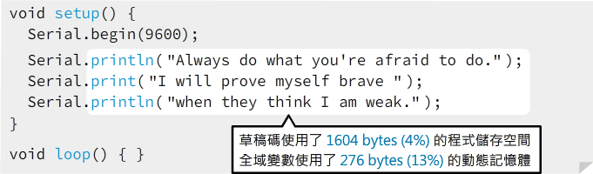
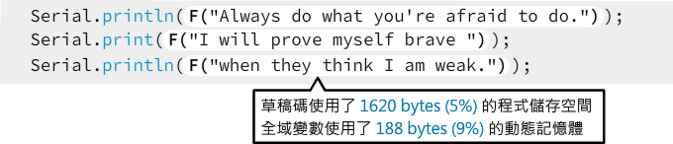
使用F()函式避免字串佔用主記憶體
底下程式編譯之後佔了13%主記憶體：
參閱
5-26
若改成把字串傳入F()函式，其餘程式碼不變，這樣就省下4%的主記憶體空間。

Slide 15
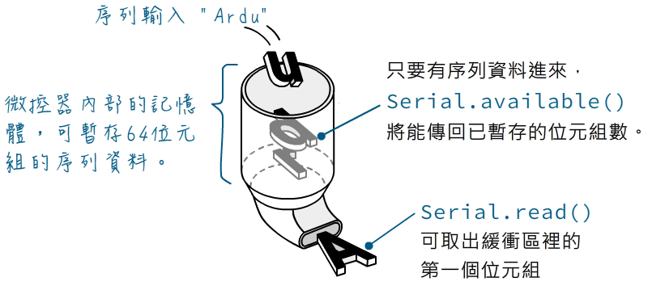
從Arduino接收序列資料
讀取序列資料的Serial程式庫相關函式：
available()：傳回目前序列埠收到的資料位元組數。
read()：讀取並傳回輸入序列埠的第一個位元組資料，傳回-1代表沒有收到資料。
readBytesUntil()：從序列埠讀入一段資料。
參閱
5-27

Slide 16
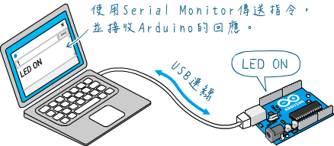
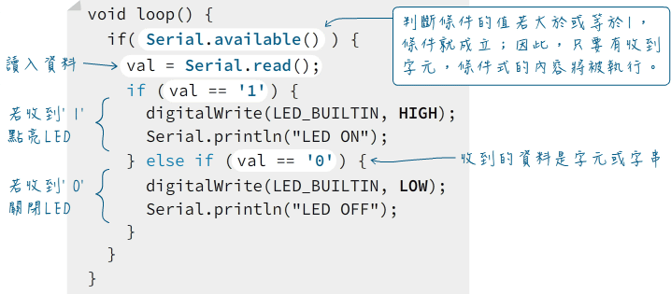
從序列埠控制LED開關
char val; // 儲存接收資料的變數
void setup() {
pinMode(LED_BUILTIN, OUTPUT);
Serial.begin(9600);
Serial.print("Welcome to Arduino!");
}
參閱
5-28

Slide 17
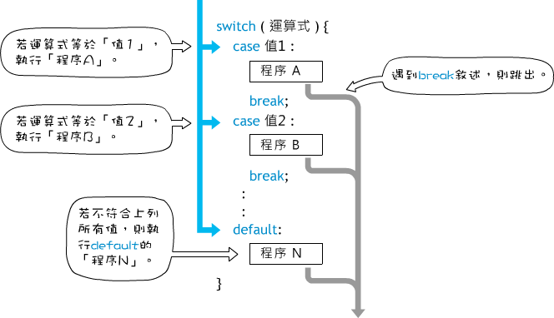
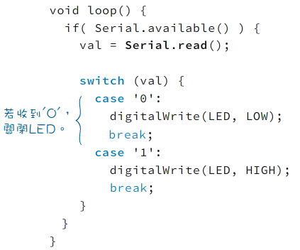
switch...case控制結構
參閱
5-31
switch具有「切換」的涵意：透過比對switch()裡的變數和case後面的值，來決定切換執行哪一段程式。

Slide 18
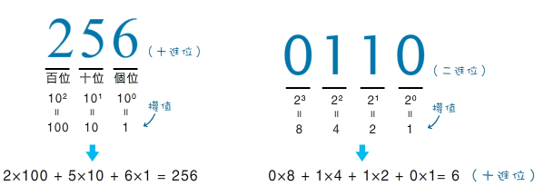
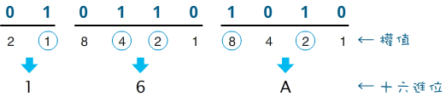
數字系統（一）
每個數字所在的位置，代表不同的權值（weight）。
二進位數字乘上它所代表的權值的總和，即可換算成10進位數字。
2進位數字換算成
16進位數字
參閱
5-33

Slide 19
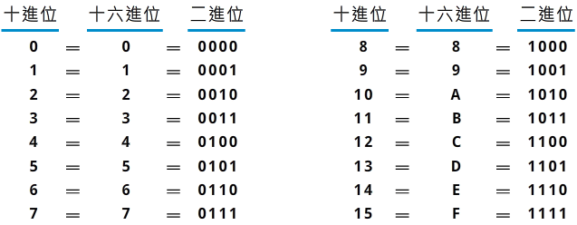
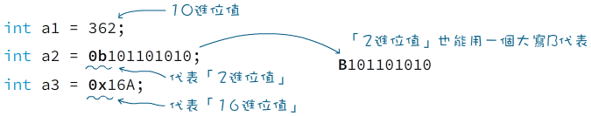
數字系統（二）
參閱
5-36
不同進位數字的表示方法

